Slide 1
Practical Chinese
2018/11/20
吴明桦

Slide 2
生词复习
https://quizlet.com/341565040/boya-chinese-%E6%B2%99%E6%BC%A0%E9%87%8C%E7%9A%84%E5%A5%87%E6%80%AA%E7%8E%B0%E8%B1%A1-flash-cards/

Slide 3
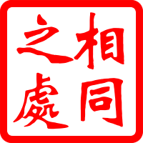
亲身-亲自
 | 亲身 亲自
语义 | 都有强调自己的意思。

Slide 4
亲身-亲自
 | 亲身 | 亲自
语义侧重 | 侧重在自己的体验、感受等。 | 侧重在因重视此事而自己去做。
搭配 | 常与体验、感受、体会、实践等搭配。适用范围比较小。 | 涉及的行为比较多，使用范围比较大。
词性 | 形容词。可以做状语、定语。 | 副词。只作状语。

Slide 5
亲身-亲自
我想和大家分享一个（ ）经历的小故事。
如果你来我家，我一定（ ）做饭给你吃。

Slide 6
缘故-原因
 | 缘故 原因
语义 | 都指造成某种结果或引起另一件事情发生的条件。
词性 | 都是名词。
不知什么缘故/原因，老王今天没来。
他忽然不告而别，其中必有缘故/原因。

Slide 7
缘故-原因
 | 缘故 | 原因
搭配 | 没有这种用法。 | 常用于社会发展、革命、自然界等重大事件。
搭配 | 没有这种用法。 | 可与发现、寻找、分析、查明、造成、说明等动词搭配。
搭配 | 没有这种用法。 | 可以做主语。
搭配 | 没有这种用法。 | 可以与量词个、种、条搭配。

Slide 8
缘故-原因
“缘故”可以跟在“因为”的后边，“原因”不行
这孩子身体不好是因为营养不良的缘故。
*这孩子身体不好是因为营养不良的原因。

Slide 9
缘故-原因
因为下大雨的（ ），他今天迟到。
造成意外的（ ）我们到现在还不知道。
烤箱为什么不热有以下几种（ ）

Slide 10
向来
解释
Adv. 从来；一向。
例句:
1. 他向来是坐第一排，因为他总是来得最早。

Slide 11
鸣
解释
v. 发出声音；使发出声音。
https://www.youtube.com/watch?v=g2jSgDy2lD0
例句:
1. 大家把会发出声音的沙地称为“鸣沙”。

Slide 12
设
解释
v.设立；布置。
例句:
1. 老板打算设一些新规定。

Slide 13
呈
解释
v. 具有（某种形式）；呈现（某种颜色、状态）。
例句:
1. 他的胸部明显呈球形。

Slide 14
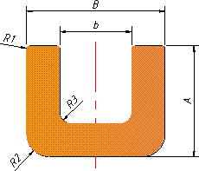
凹形
解释
n.低于周围的形状。

Slide 15
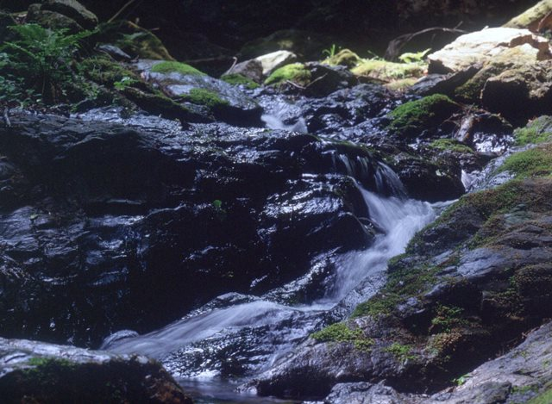
泉水
解释
n.从地下流出来的水。

Slide 16
涌
解释
v. 水或云气冒出。
例句:
1. 难过的感觉让他的眼泪忍不住涌出。

Slide 17
崇拜
解释
v. 尊敬钦佩。
例句:
1. 他们把他当作偶像来崇拜。

Slide 18
聚会
解释
v. （人）会合；聚集。
例句:
1. 老同学聚会在一起总是特别高兴。

Slide 19
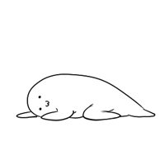
翻滚
解释
v.来回翻身打滚儿，翻转滚动。

Slide 20
轰隆隆
解释
象声词 形容雷声、爆炸声、机器声等剧烈震动的声音。
https://www.youtube.com/watch?v=jdAXaXg44S0
例句:
1. 他的一生统统献给了教育工作。

Slide 21
巨响
解释
n. 很大的声响。

Slide 22
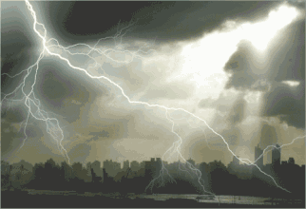
打雷
解释
v. 指云层放电时发出的巨大声响。
例句：
1. 问心无愧，打雷也能睡。

Slide 23
行走
解释
v. 走。
例句:
1. 在山路上行走很吃力。

Slide 24
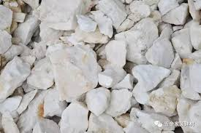
石英
解释
n. 一种矿物quartz

Slide 25
吹拂
解释
v. （微风）掠过；拂拭
例句:
1. 我喜欢夏日微风吹拂脸颊的感觉。

Slide 26
走动
解释
v.行走而使身体活动
例句:
1. 客人在花园里走动。

Slide 27
摩擦
解释
v.物体和物体紧密接触，来回移动。

Slide 28
古人
解释
n. 泛指古代的人。
例句:
1. 你知道中国古人为什么要喜欢戴玉吗？

Slide 29
怪异
解释
a.奇异，不同一般的。
例句:
1. 那个人行为怪异，可能是小偷。

Slide 30
呈
崇拜
向来
凹形
聚会
鸣
泉水
翻滚
设
涌
轰隆隆

Slide 31
巨响
石英
摩擦
打雷
吹拂
古人
行走
走动
怪异

Slide 32
练一练
鸣 | 设 | 呈 | 吹拂 | 怪异 | 聚会
一个奇怪的景象（ ）现在她眼前。
钟声开始（ ）响了。
她给我的印象是那样的神秘（ ）。
她跟朋友（ ），过了一个晚上。
这个学校（ ）多种文化课程。
微风（ ）着他的额头。

Slide 33
回答问题
沙漠里有什么会作怪？
“鸣沙”是什么？
沙漠在这里已经很靠近那里？
什么时候大家会上山聚会？
他们去那里做什么？
鸣沙的隆隆 的声音听起来像什么？
沙子里有大部分什么，摩擦起来就会有声音？
沙漠的怪异现象都可以用什么来说明？
“见怪不怪，其怪自败”是什么意思？

Slide 34
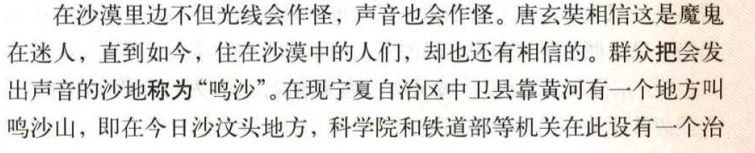
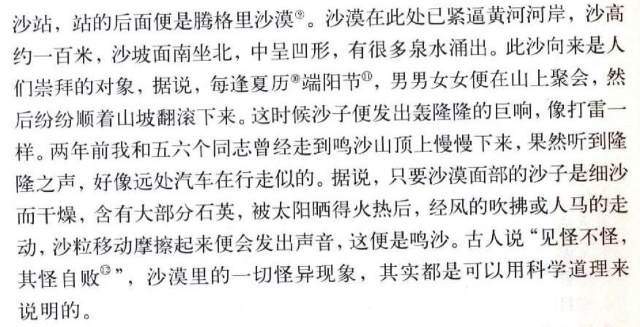

Slide 35
沙漠里有什么会作怪？
“鸣沙”是什么？

Slide 36
沙漠在这里已经很靠近那里？
什么时候大家会上山聚会？
他们去那里做什么？

Slide 37
鸣沙的隆隆 的声音听起来像什么？
沙子里有大部分什么，摩擦起来就会有声音？
沙漠的怪异现象都可以用什么来说明？
“见怪不怪，其怪自败”是什么意思？

Slide 39
寻常-平常
 | 寻常 平常
语义 | 都有普通、不特别的意思
词性 | 都是形容词。
这种现象很寻常/平常。
话虽寻常/平常，意义却很深刻。

Slide 40
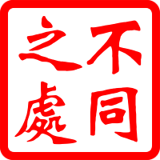
寻常-平常
 | 寻常 | 平常
搭配 | 常用于少量的固定搭配中。 | 可以搭配的名词更多、更灵活。
重叠 | 不可以 | 可以重叠为“平平常常”。
词性 | 形容词。 | 形容词、名词。
语体 | 书面语。 | 书面语、口语。

Slide 41
寻常-平常
 | 寻常 | 平常
搭配 | 常用于少量的固定搭配中。 | 可以搭配的名词更多、更灵活。
不过是一些寻常事情，不必担心。
不少科学家都出生于寻常人家，但他们却为人类做出了异乎寻常的贡献。

Slide 42
寻常-平常
 | 寻常 | 平常
重叠 | 不可以 | 可以重叠为“平平常常”。
这可不是一件平平常常的事。

Slide 43
寻常-平常
 | 寻常 | 平常
词性 | 形容词。 | 形容词、名词。
他平常总是按时到的，今天怎么还没来？

Slide 44
练一练
他（ ）天天开车上班，但今天车坏了，只好搭公共汽车。
这是一个异乎（ ）的偶然事件。

Slide 45
崇拜-崇敬
 | 寻常 平常
语义 | 都有尊崇、佩服的意思
词性 | 都是动词。

Slide 46
崇拜-崇敬
 | 崇拜 | 崇敬
搭配 | 侧重在尊敬到了拜倒的程度。含过分的意思，是中性词。 | 侧重在多某人特别尊敬，是褒义词。
使用对象 | 除了人，还指神及其他事物。 | 对象是一般人。

Slide 47
崇拜-崇敬
 | 崇拜 | 崇敬
搭配 | 侧重在尊敬到了拜倒的程度。含过分的意思，是中性词。 | 侧重在对某人特别尊敬，是褒义词。
那个歌手是很多女学生崇拜的偶像。在她们的心中，他简直是完美无缺的。
人们很崇敬孙中山先生。

Slide 48
崇拜-崇敬
 | 崇拜 | 崇敬
使用对象 | 除了人，还指神及其他事物。 | 对象是一般人。
我们崇敬孙中山先生，是因为他的心里装着整个中国。
我怀着崇敬的心情，读完了这位伟大人物的传记。
那些女学生崇拜他什么呢？我认为只是崇拜他的外表。
几年不见，他竟然变成了一个崇拜金钱的人，以为有了钱就有一切。

Slide 49
练一练
歌手周杰伦是很多中国青少年（ ）的偶像。
这个居住在森林里的民族以太阳为（ ）的对象。
孙中山先生的革命精神受大家（ ）。

Slide 50
怪异-奇怪
 | 寻常 平常
语义 | 都有异乎寻常的意思
词性 | 都是形容词。
洞里发出了怪异/奇怪的声音。

Slide 51
怪异-奇怪
 | 怪异 | 奇怪
语义轻重 | 语义重。 | 语义轻。
适用范围 | 范围小，多作定语。 | 范围大，使用自由。
重叠 | 不能。 | 可以。
词性 | 形容词、名词。 | 形容词、动词。
语体 | 书面语。 | 书面语、口语。

Slide 52
怪异-奇怪
 | 怪异 | 奇怪
重叠 | 不能。 | 可以。
世界上存在着很多奇奇怪怪的现象。

Slide 53
怪异-奇怪
 | 怪异 | 奇怪
词性 | 形容词、名词。 | 形容词、动词。
怪异作名词，指某种奇异反常的现象。
奇怪作动词，意思是觉得难以理解。
最近这一地区怪异丛生，大家都很紧张。
这就奇怪了，这么大的一个人怎么突然就消失了？

Slide 54
练一练
我（ ）他听到这么好的消息为什么还高兴不起来？
电影中的这座古堡里面（ ）丛生，由此而引发了一系列的故事。

Slide 55
作业
85-92页，思考与讨论、谈一谈不用写，但请你先想一想。
阅读与理解的文章-北京街头行车一乐请在家先看过。

